Slide 1
Analiza Czynnikowa

Slide 2
Przygotowanie danych
Usunięcie danych z komentarzem oceny
Stworzenie dummy variables ze zmiennych kategorycznych
Test Bartlett’a: p-value = 0.0
KMO Test: 0.12

Slide 3
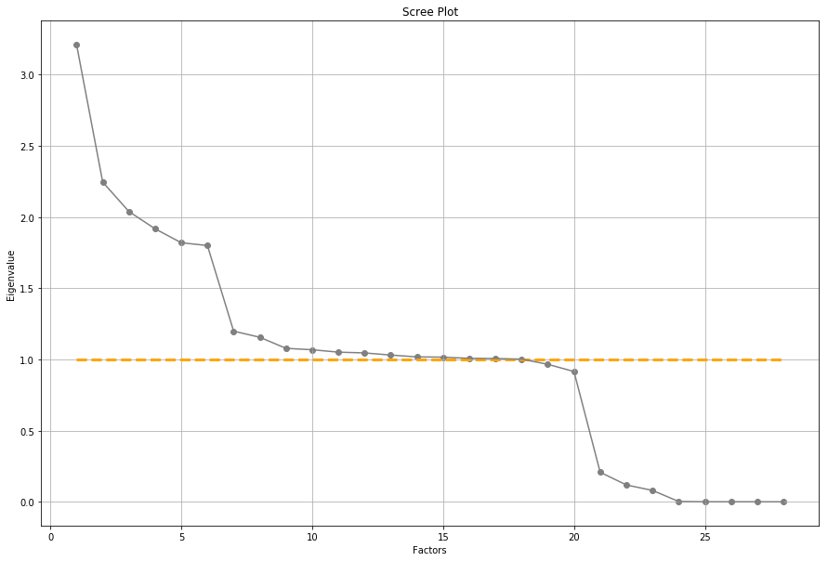
Liczba czynników

Slide 4
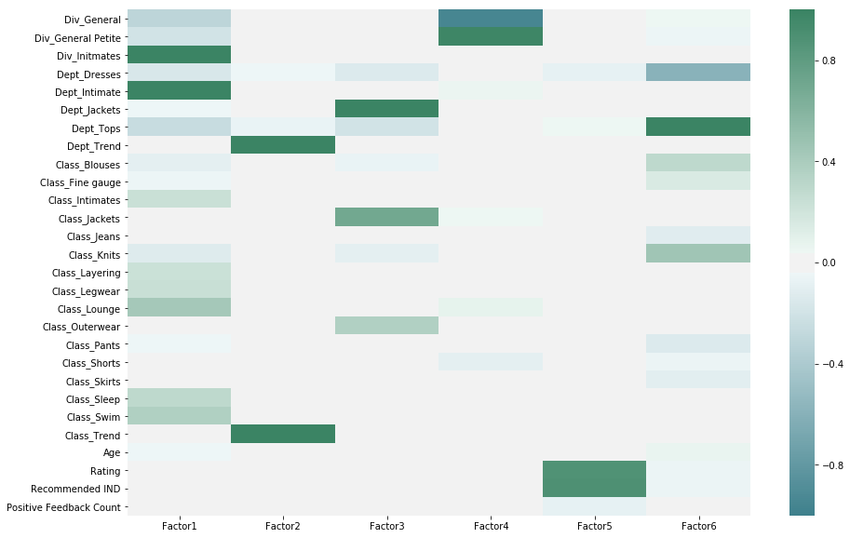
Analiza czynników

Slide 5
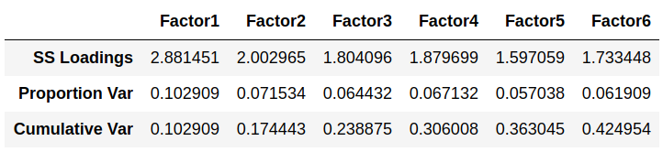
Wariancja

